Slide 1
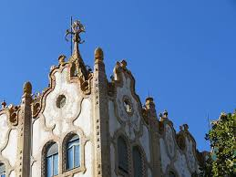
A szecessziós Budapest
A szecessziós Budapest

Slide 2
A szecesszió a 19-20. század fordulójának jellemző képző és iparművészeti, valamint
irodalmi stílusa. /1890-es évektől-1910-es évekig/
Latin eredetű szó, jelentése: kivonulás,vagy elszakadás.
Elszakadás az előző stílusoktól / historizmus,eklektika/
Elszakadás az akadémizmustól
Egy új,a modern élethez közelebb álló stílus kialakítása
Új anyaghasználat
Új formák
Új motívumok
Elnevezései: Art Nouveau, Jugendstil
Magyar szecesszió jellemzői:
Főleg a bécsi és a francia hatásokat ötvözték magyaros motívumokkal.
/tulipán, liliom, szív, pávafarok/

Slide 3
A magyar szecesszió jeles
építészei
Lechner Ödön 1845-1914
Lajta Béla ( Leitersdorfer Béla) 1873-1920
Vidor Emil 1867-1952
Komor Marcell ( Kohn Marcell) 1868-1944
Jakab Dezső 1864-1932
Spiegel Frigyes 1866-1933
Málnai Béla ( Manheimer Béla) 1878-1941
Kós Károly 1883-1977

Slide 4
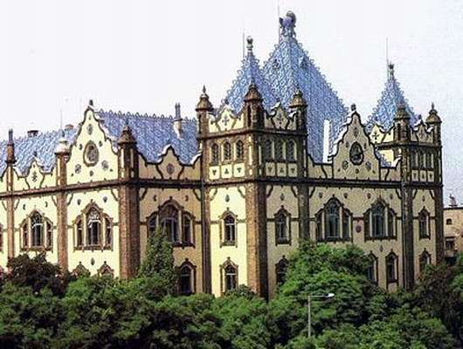
Lechner Ödön
Magyar Állami Földtani Intézet
Budapest, Stefánia u. 14.
1898-1899
Lechner Ödön
Magyar Földtani Intézet
Lechner Ödön
Magyar Földtani Intézet

Slide 5
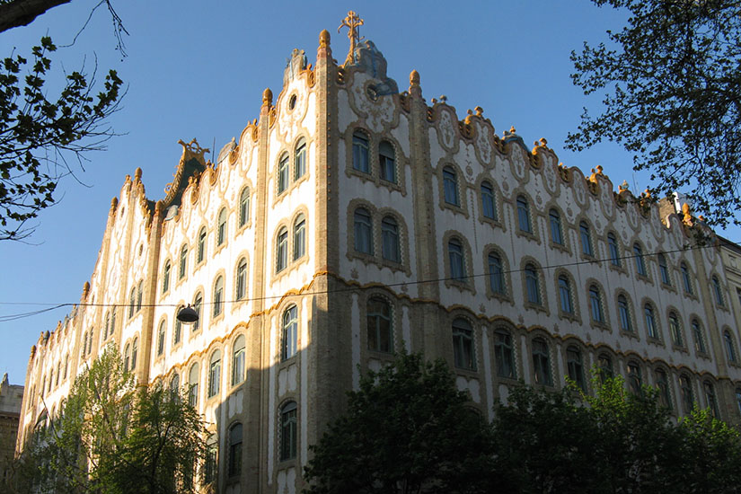
Lechner Ödön
Baumgarten Sándor
Magyar Királyi Postatakarékpénztár
Budapest, Hold u.4.
1901

Slide 6
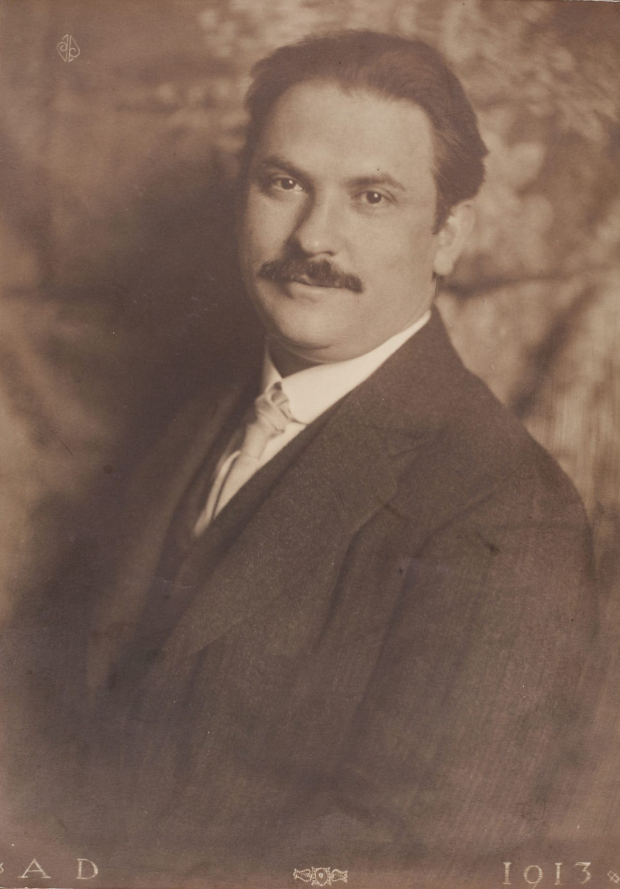
Lajta Béla
(Leitersdorfer Béla)
Óbuda, 1873 – Bécs, 1920
Tanulmányait a Magyar Királyi József Műegyetemen
végezte, ahol 1896-ban szerzett építészmérnöki diplomát.
Rövid ideig Hauszmann Alajosnál dolgozott,majd álla-
mi ösztöndíjjal másfél évet Olaszországban töltött.
Ezután Berlinben,majd Londonban dolgozott. 1899-ben
tért vissza Magyarországra.
Korai művei szecessziós, illetve népies stílusúak, a
későbbiek az art deco stílus jellemzőit viselik magukon.
Egy magyar építészeti stílus megteremtésén fáradozott,
ezért kitartóan kutatta a népi kultúrát, előszeretettel
alkalmazta az erdélyi fafaragások és hímzések formavilá -
gát.
Kezdetben üzleteket,üzletportálokat, majd családi villákat, intézmények épületeit, síremlékeket tervezett.

Slide 7
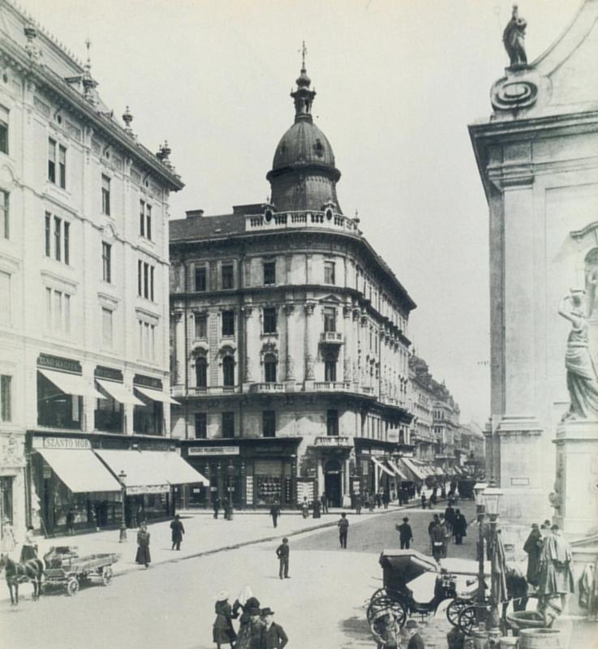
Dreher-palota
Budapest, Kossuth L. u. 4.
A földszinti üzletsoron található
Bárd Ferenc és Mór zeneműboltja,
melynek belső tere Lajta Béla
első önálló munkája 1900-ban.

Slide 8
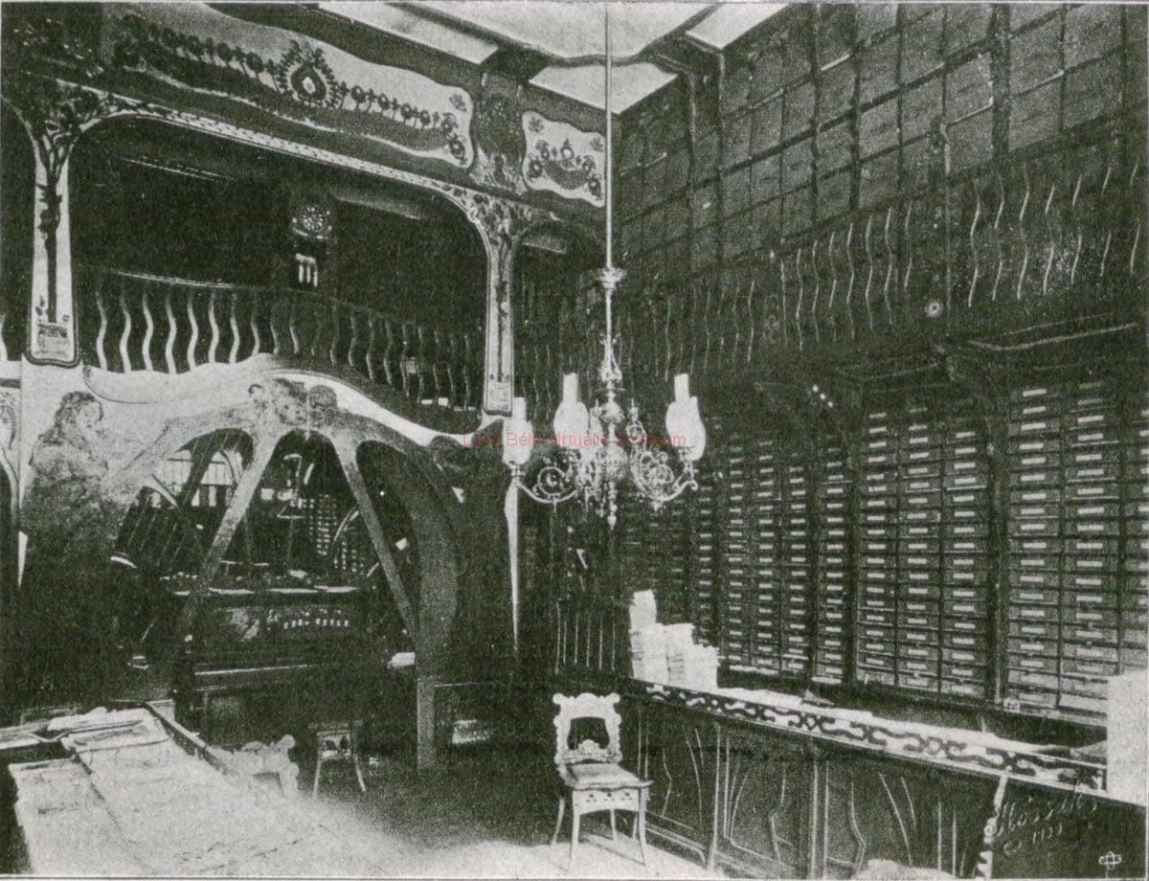
Dreher-palota
Belső tér
1900.

Slide 9
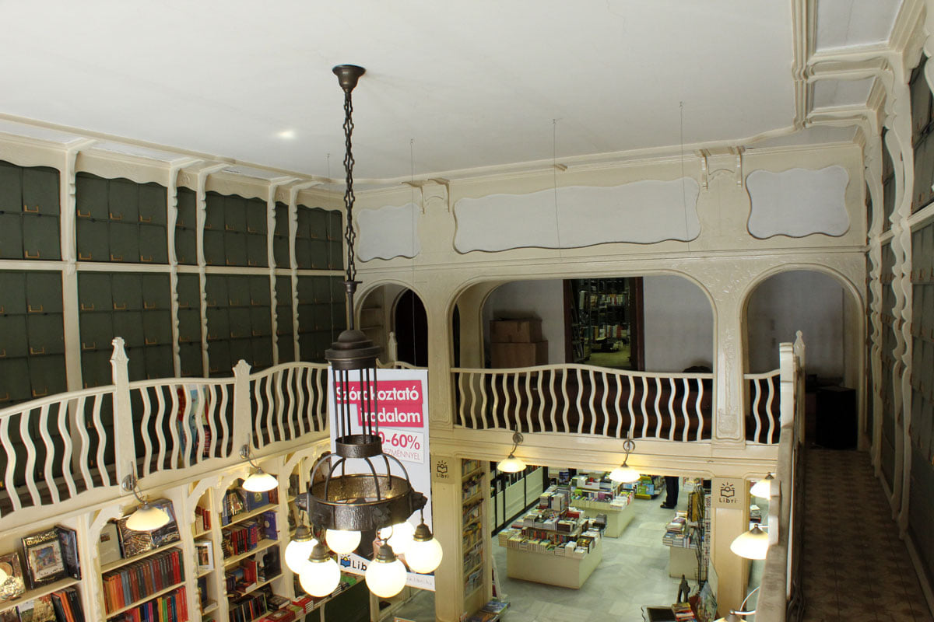
Dreher-palota
Belső tér,mai állapot

Slide 10
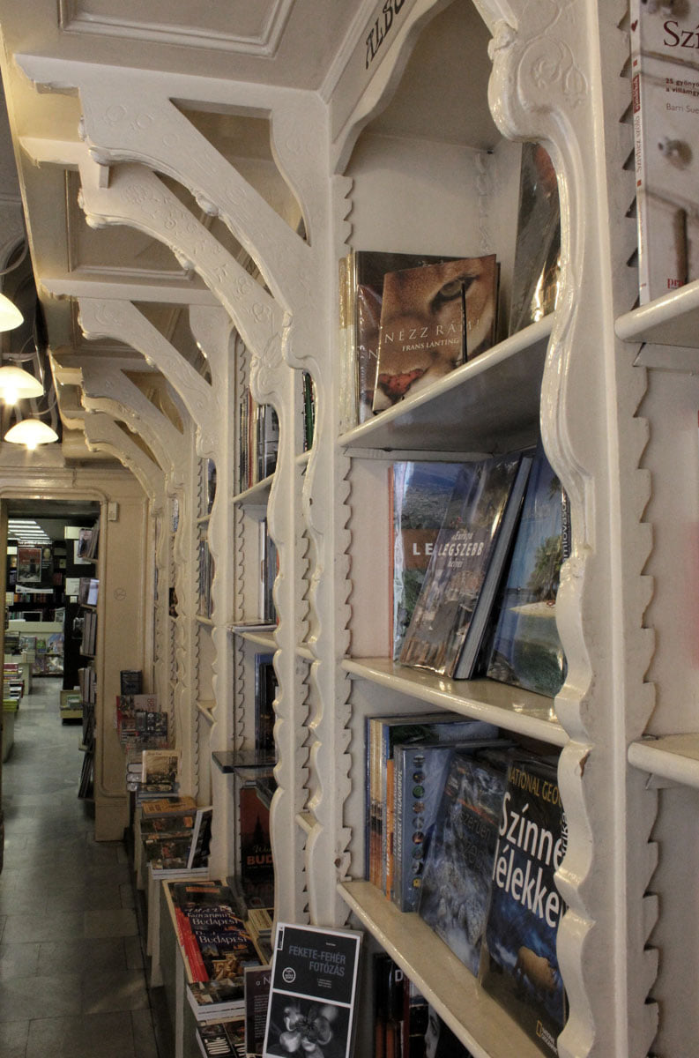
Dreher-palota
Belső tér, mai állapot

Slide 11
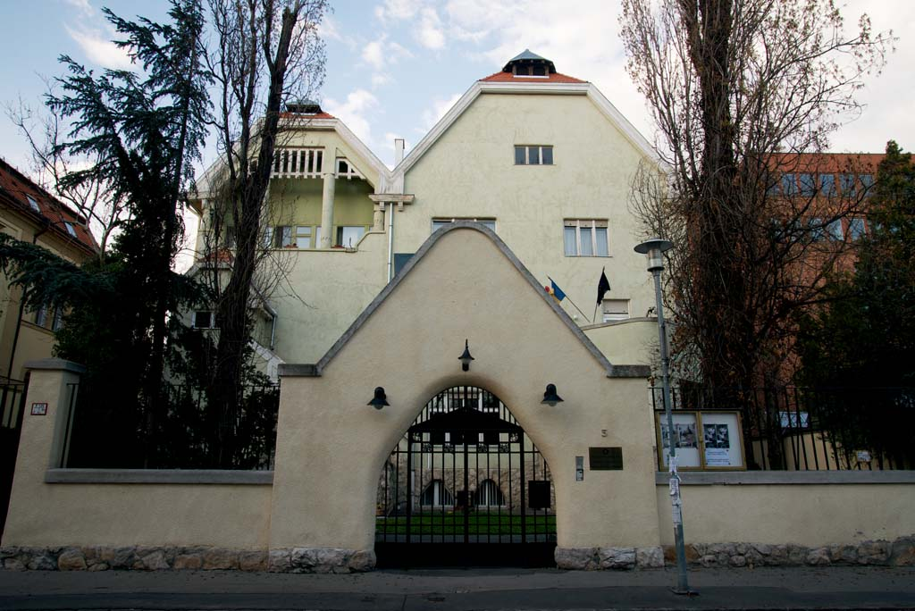
Malonyai Dezső-villa
Budapest, Izsó u.5.
1905

Slide 12
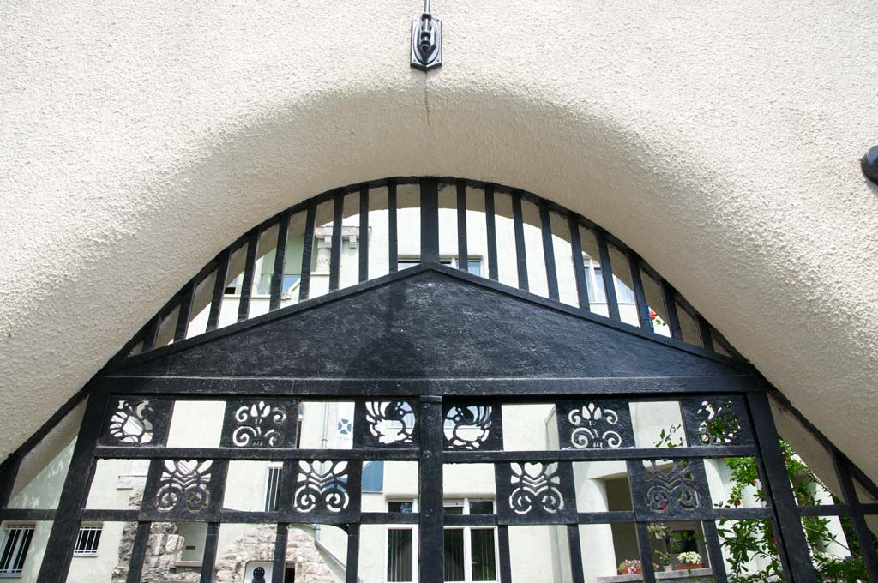
A villa kerítéskapujának rácsa

Slide 13
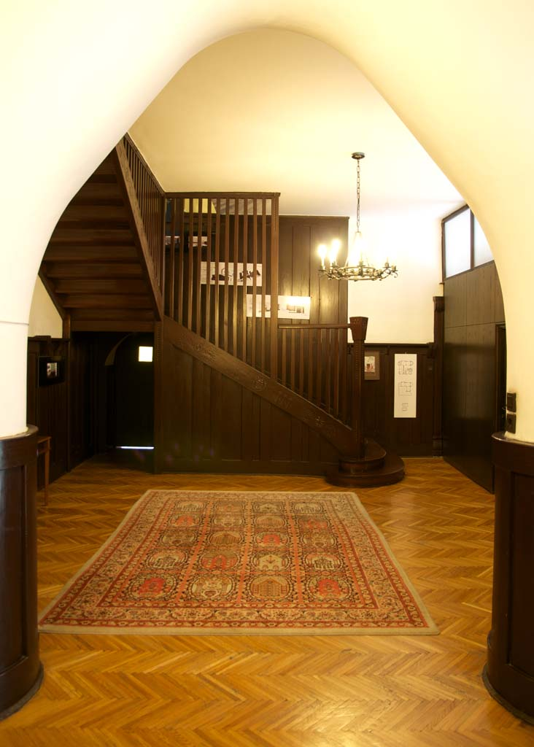
A villa emeleti lakásának hallja

Slide 14
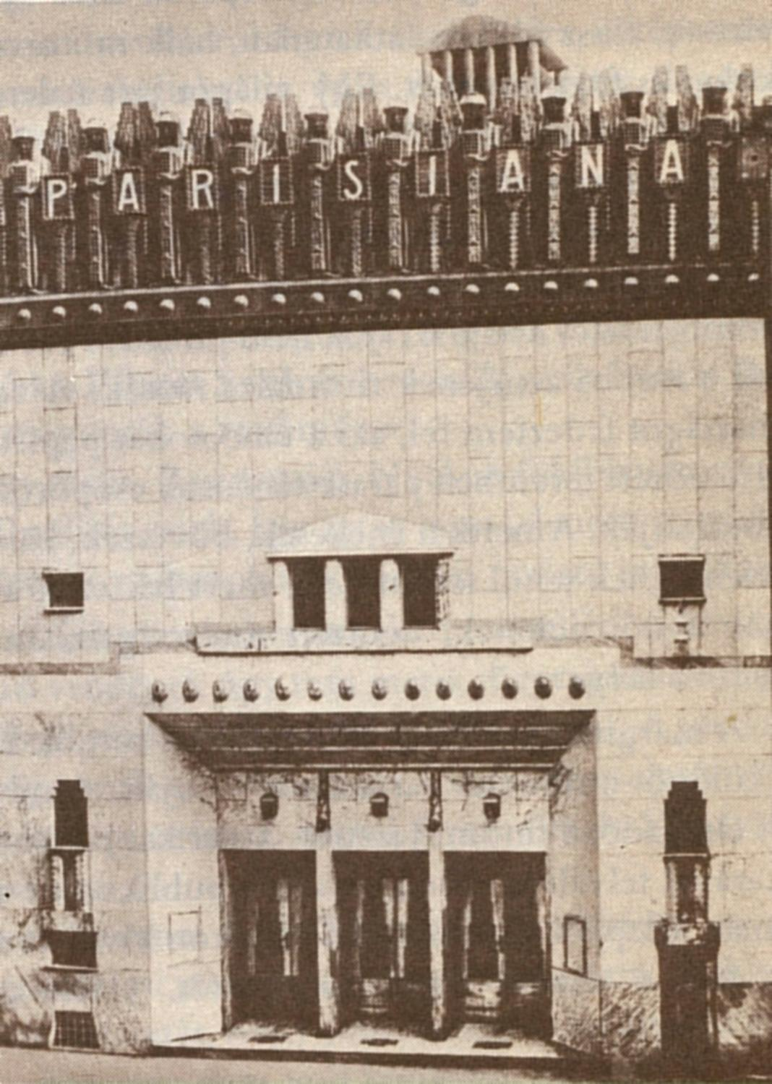
Parisiana mulató /Új Színház/
Budapest, Paulai Ede u. 35.
1909.

Slide 15
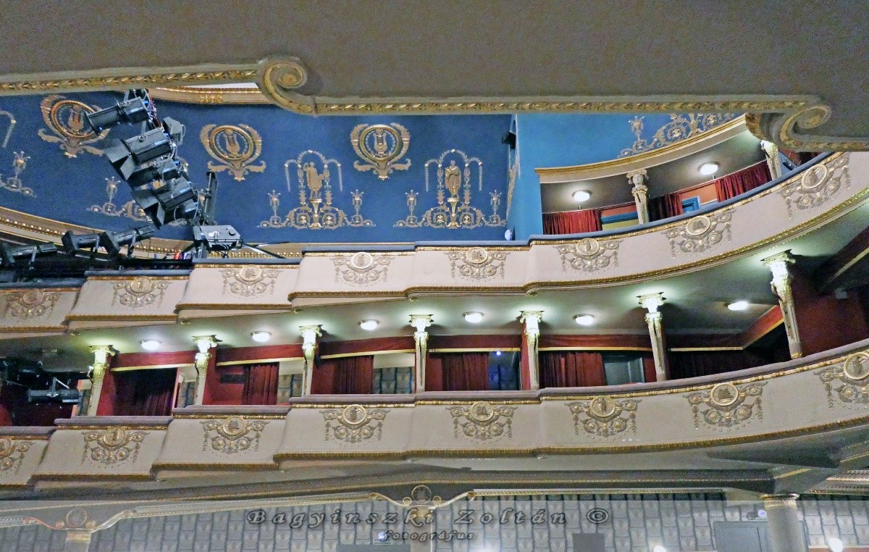
Parisiana mulató /Új Színház/

Slide 16
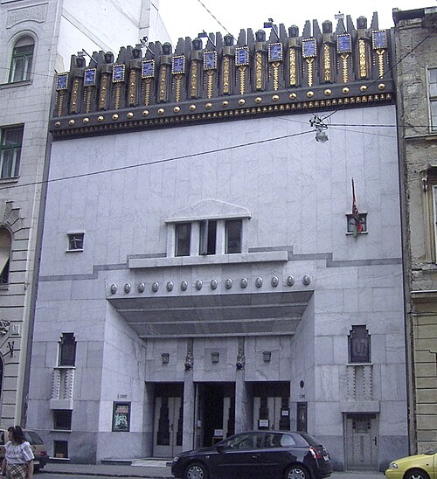
Új Színház
Felújítva 1987-1990
Kőnig Tamás és Wagner Péter
által

Slide 17
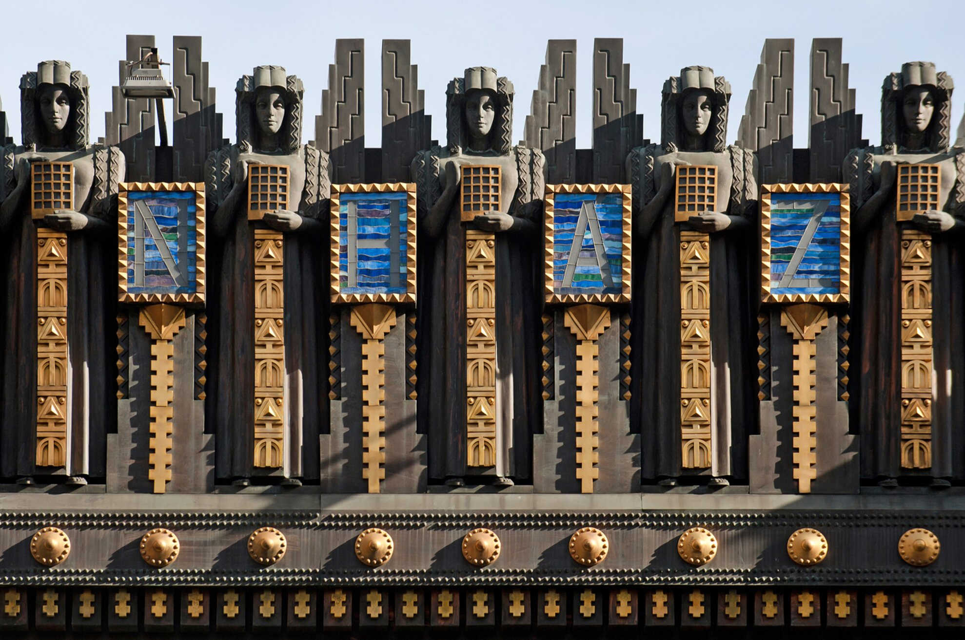

Slide 18
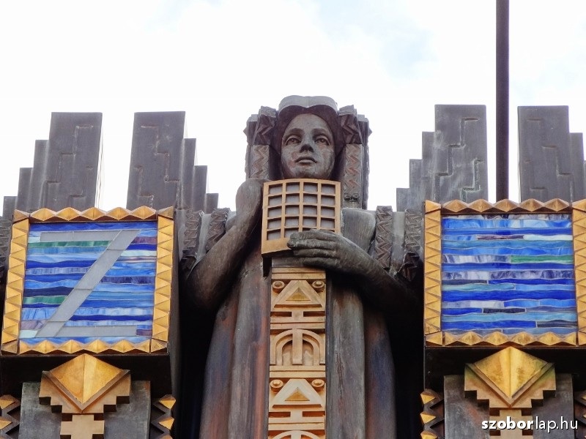

Slide 19
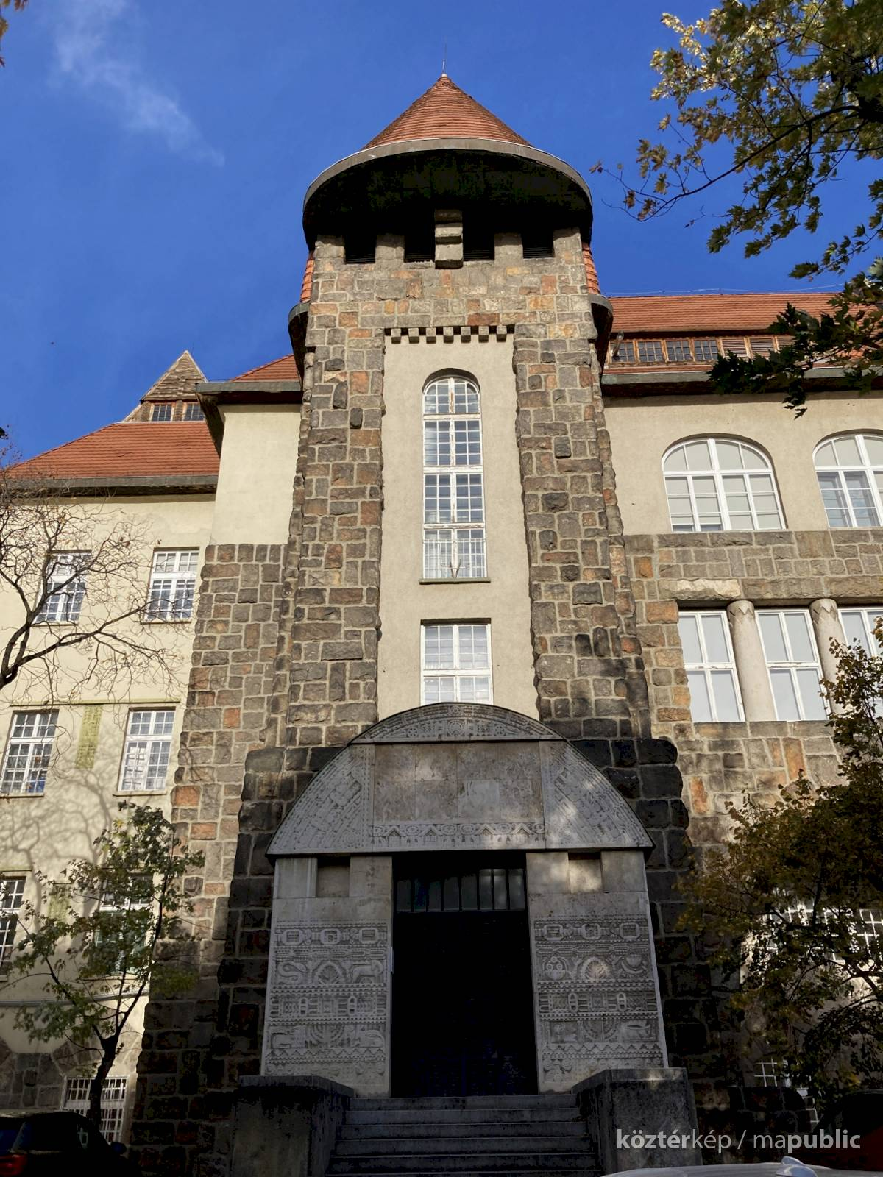
Chevra Kadisa Szeretetház
Budapest, Amerikai u.57.
1908-1912.

Slide 20
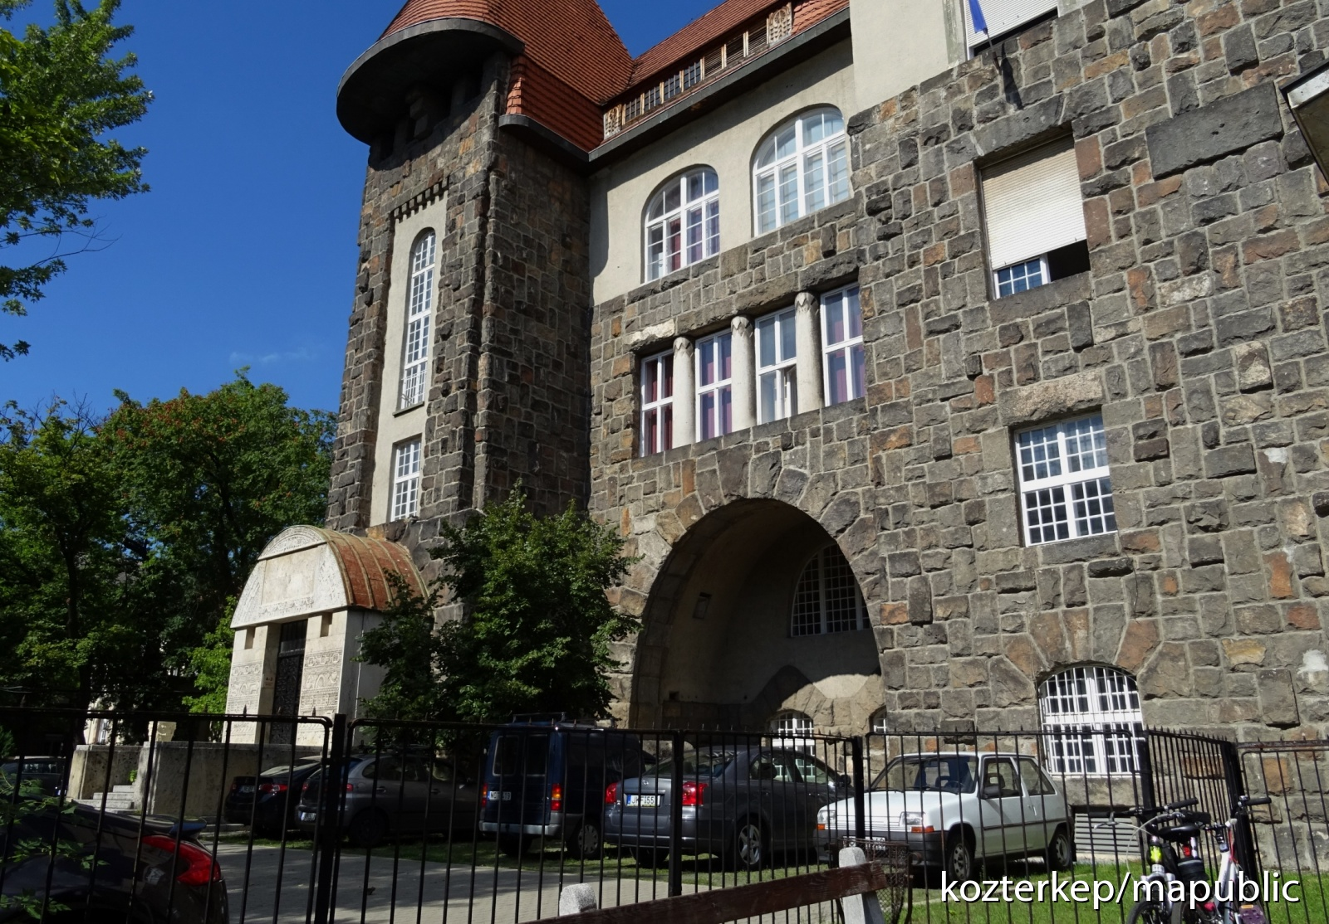
Chevra Kadisa Szeretetház

Slide 21
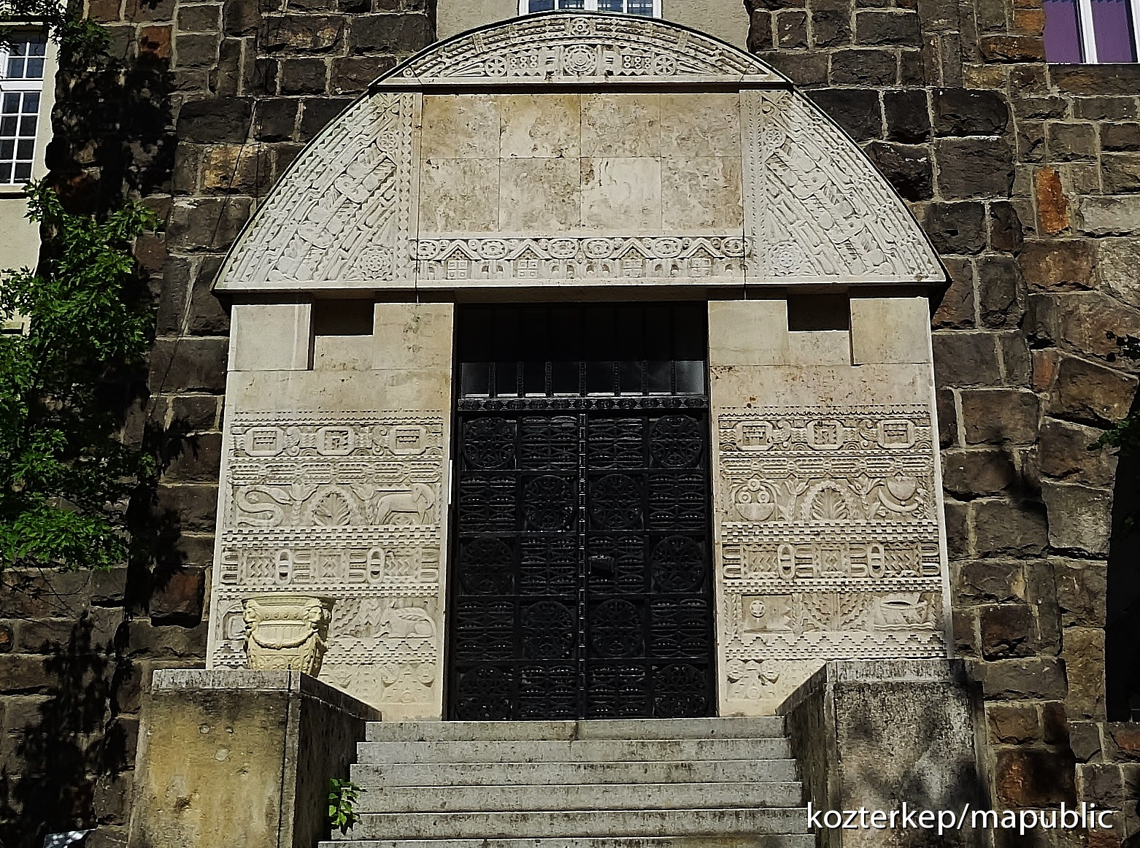

Slide 22
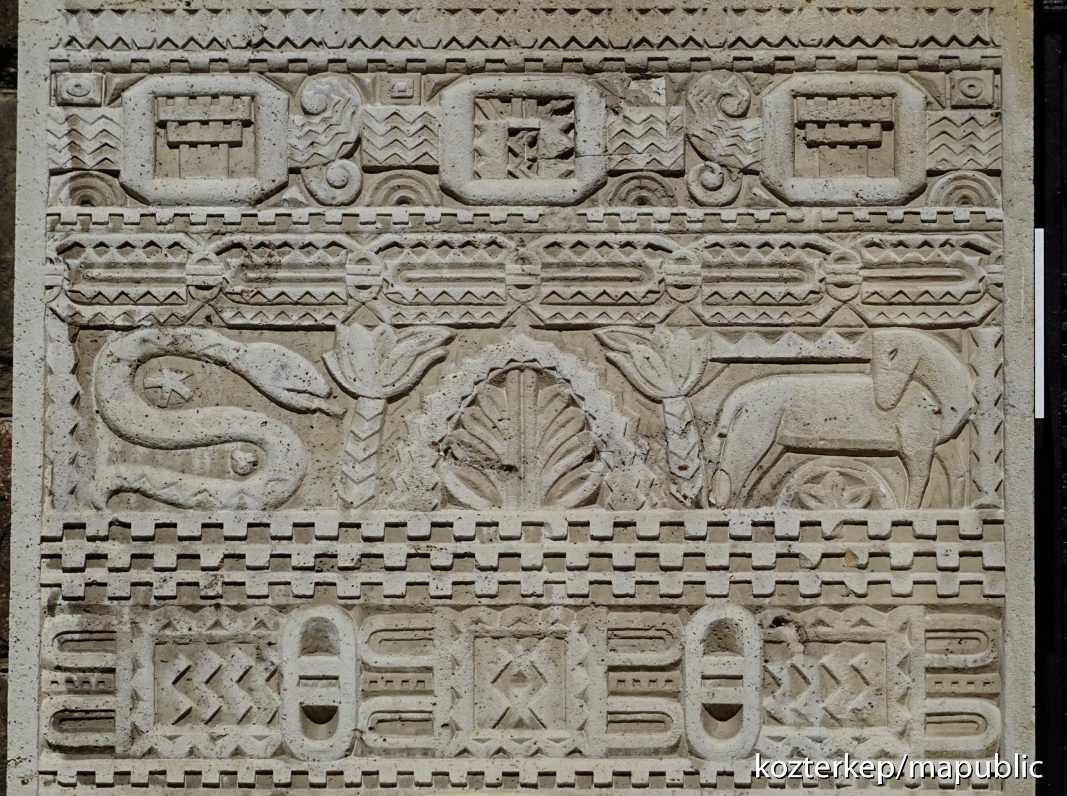

Slide 23
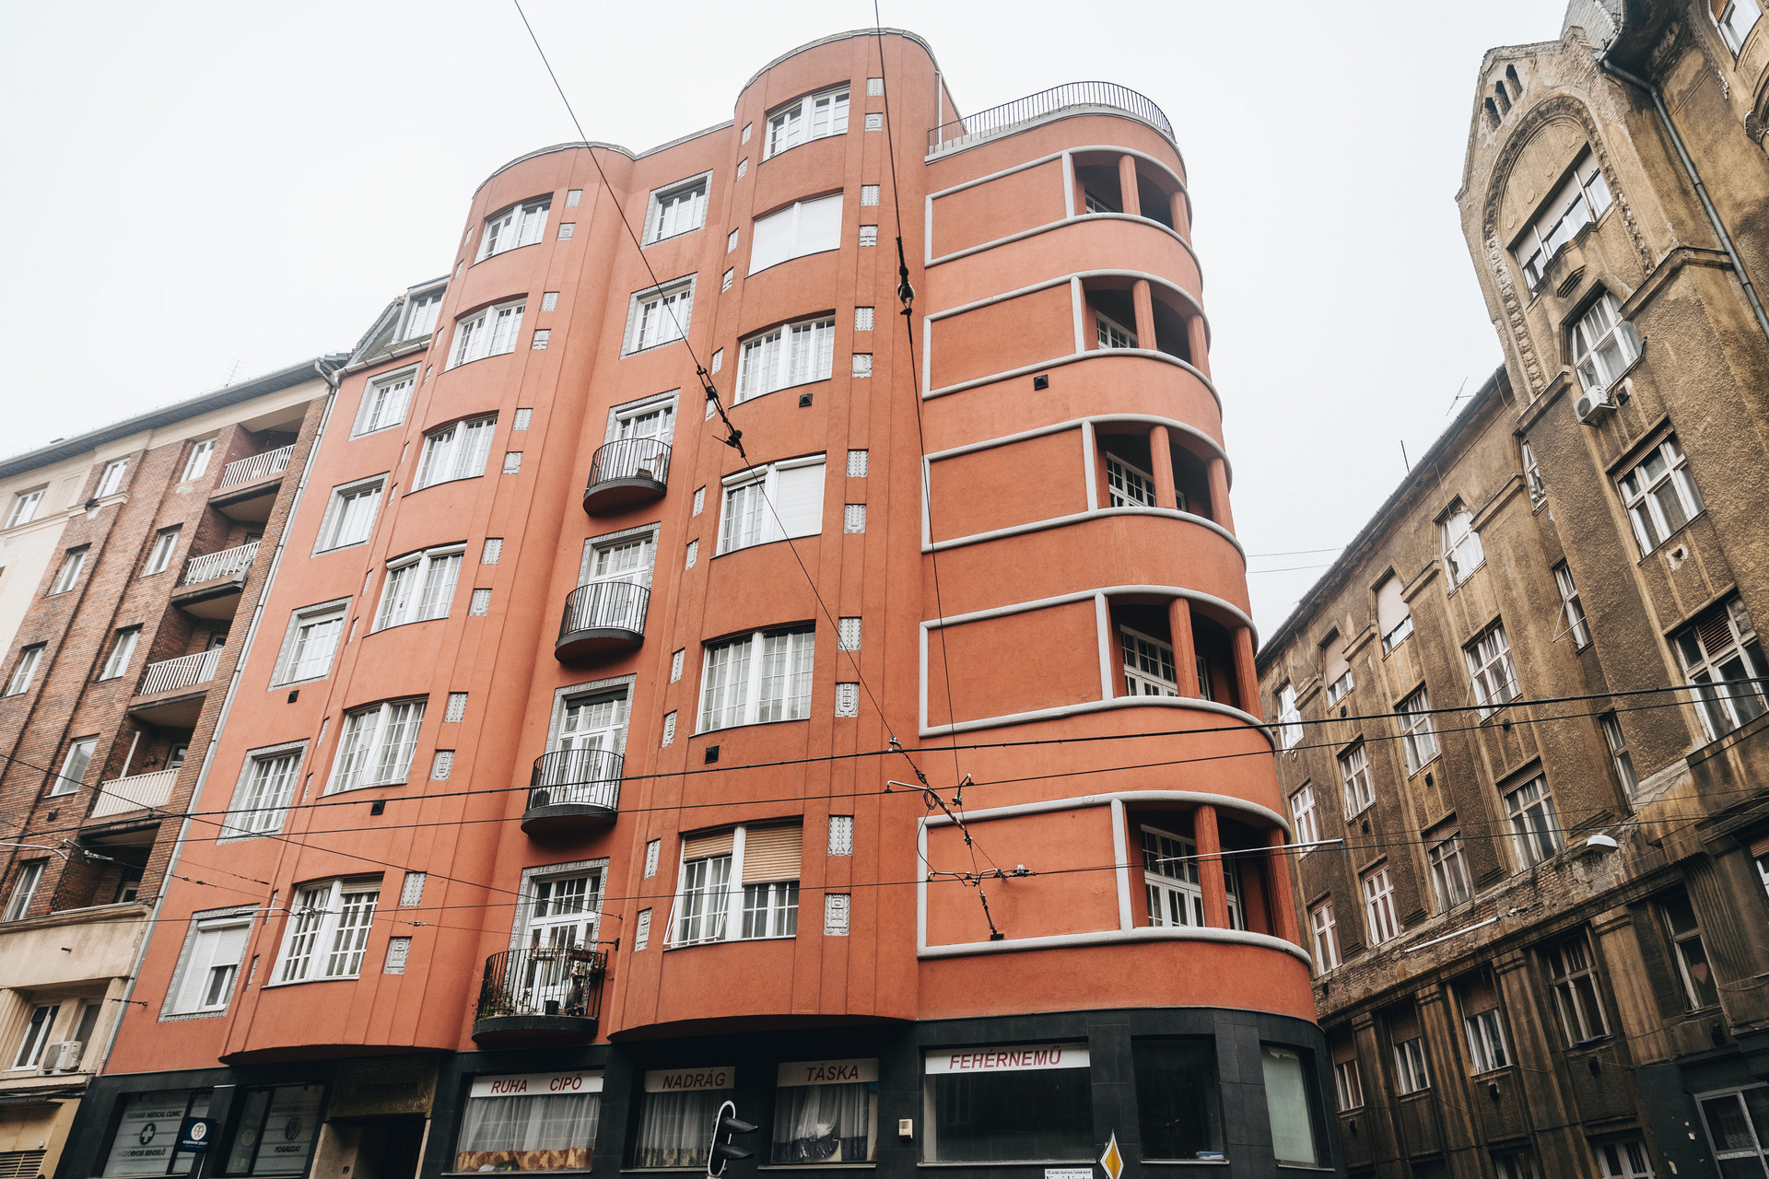
Harsányi –ház
Budapest, Népszínház u.19.
1911.

Slide 24
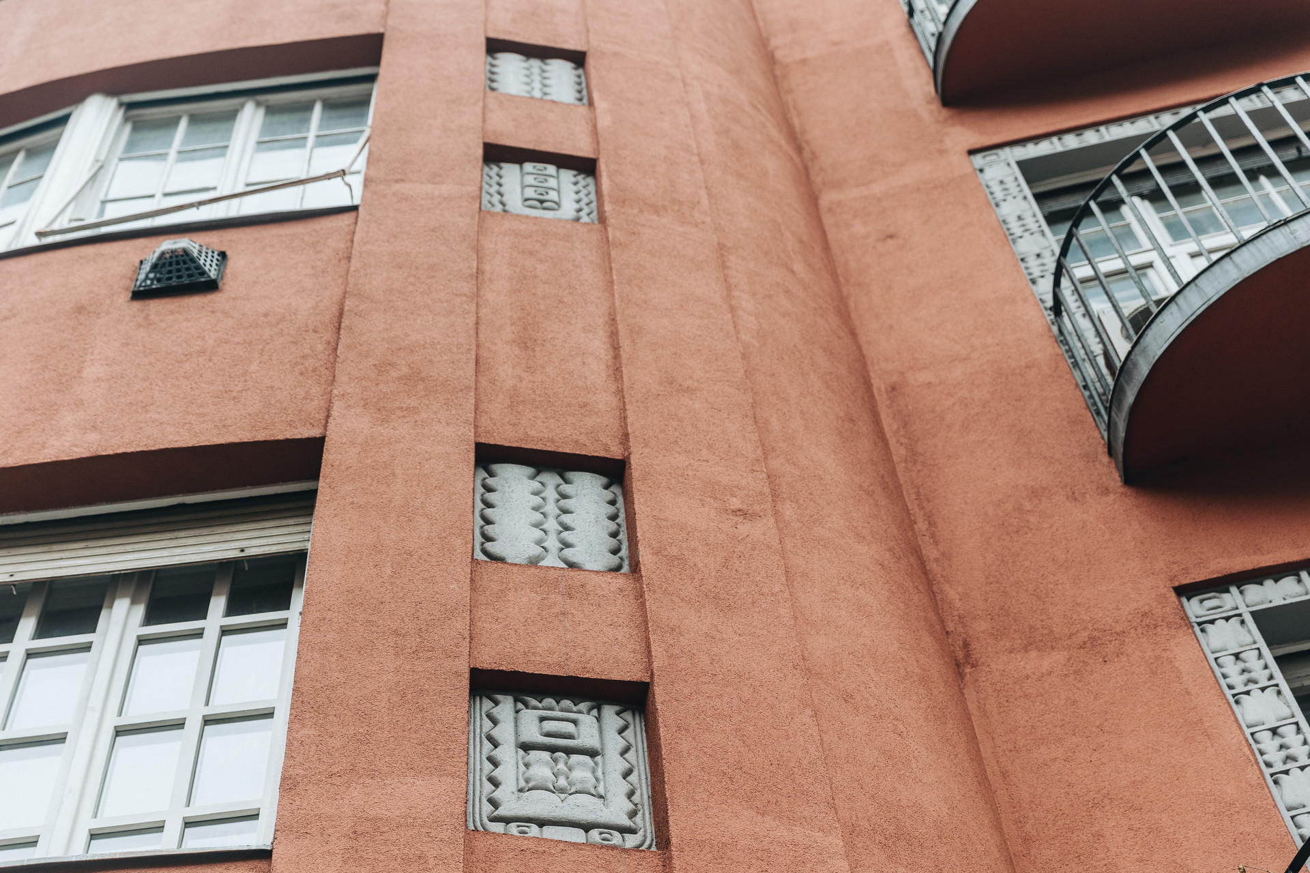
Harsányi-ház (részlet)

Slide 25
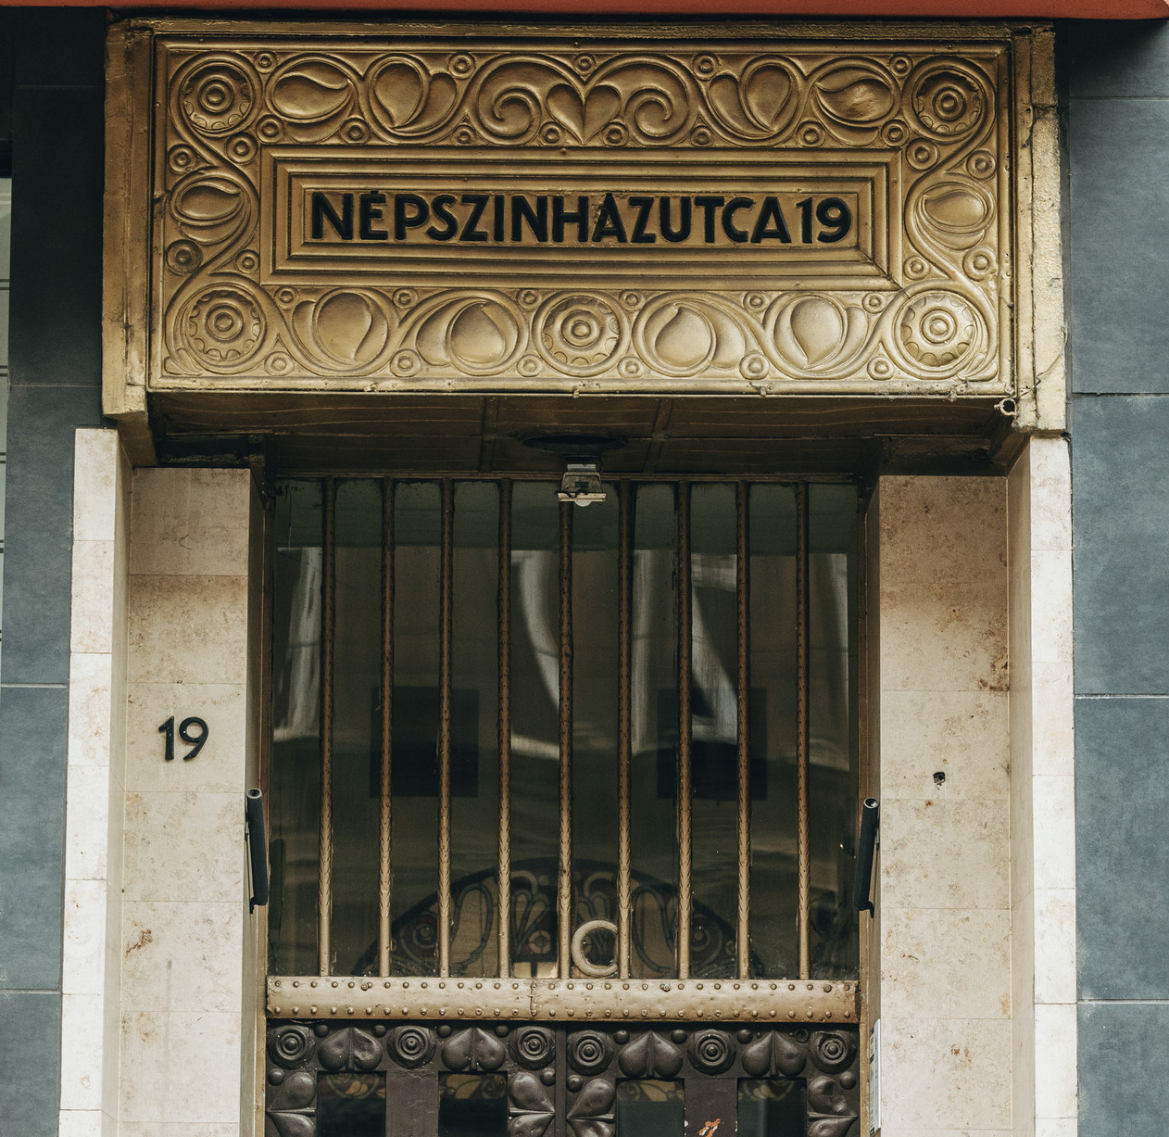
Harsányi-ház
( részlet)

Slide 26
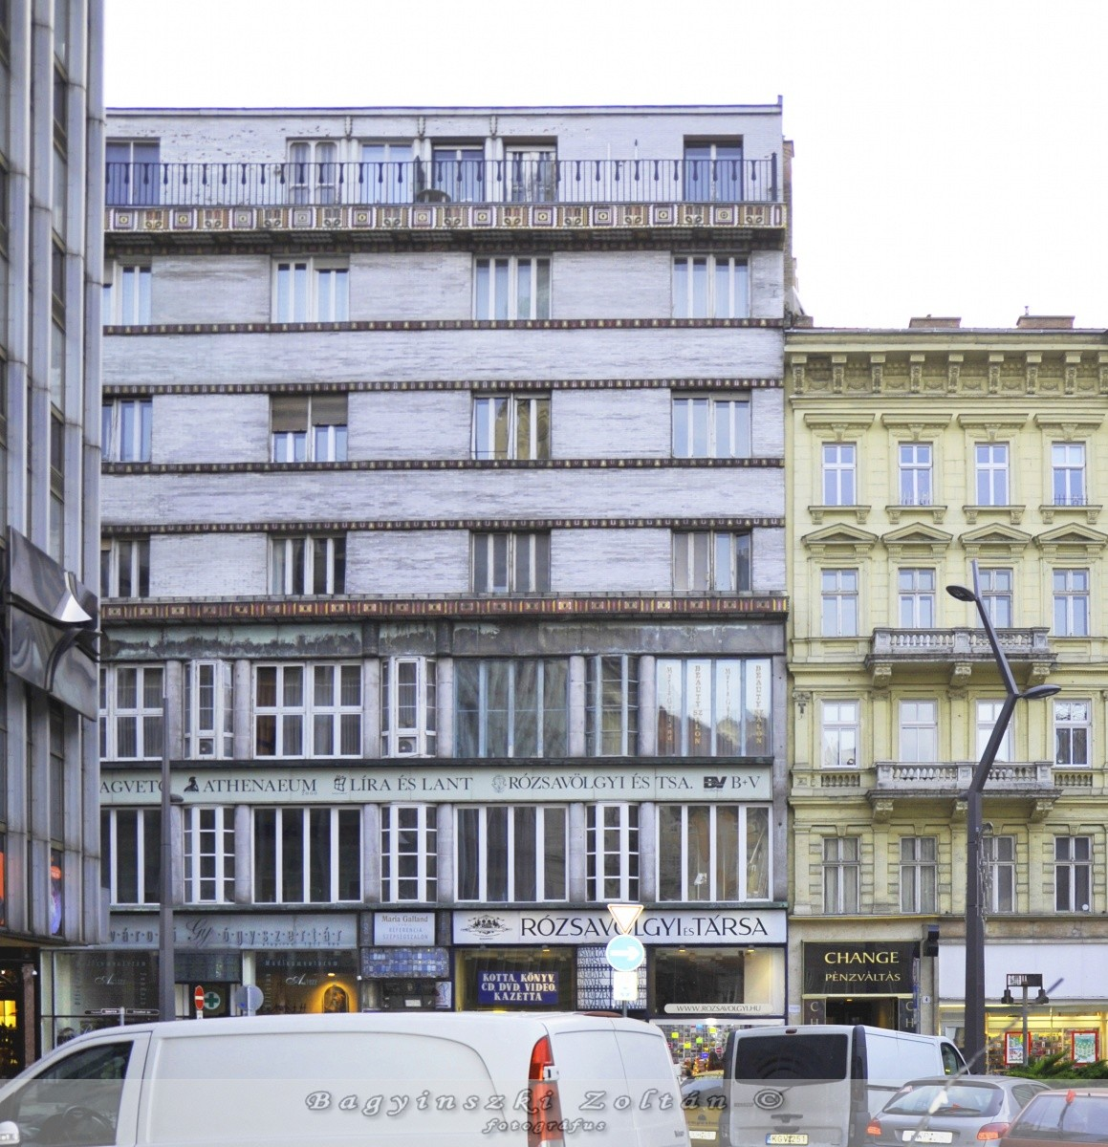
Rózsavölgyi-ház
Budapest ,Szervita tér 5.
1911

Slide 27
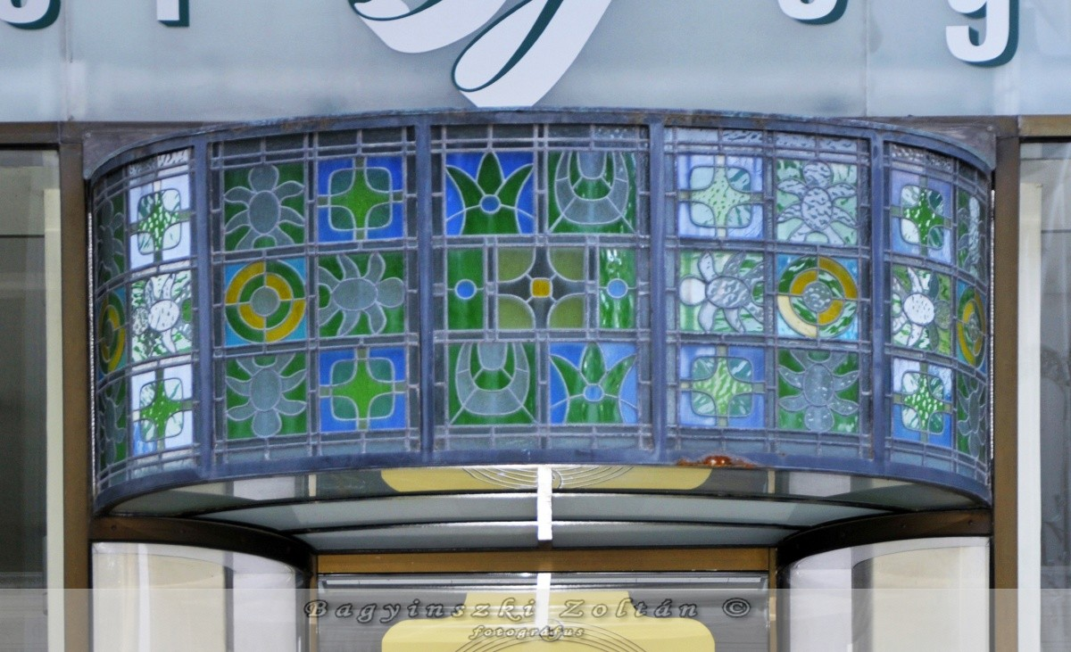
Rózsavölgyi-ház
bejárat

Slide 28
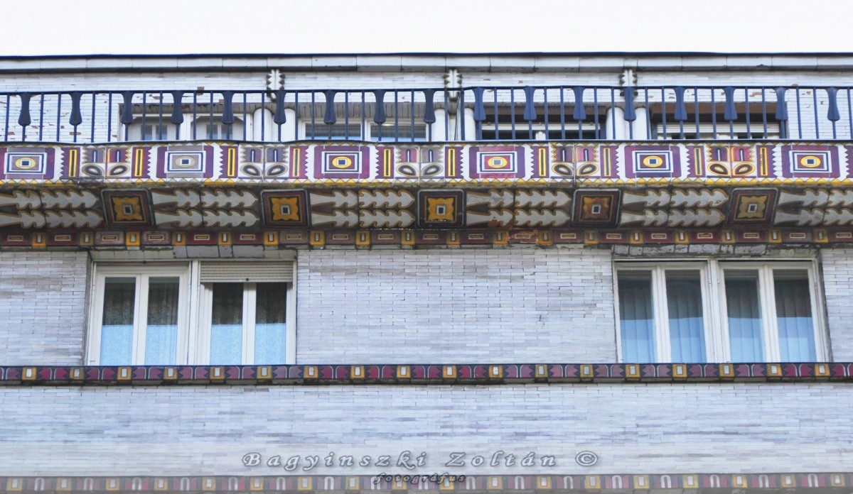
Rózsavölgyi- ház
Budapest, Szervita tér 5.

Slide 29
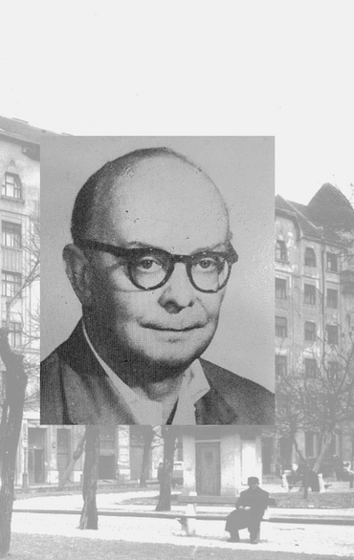
Vidor Emil
Pest, 1867- Budapest, 1952.
A magyar nagypolgári villaépítészet kiemelkedő alakja.
Húsz évesen kezdte meg felsőfokú tanulmányait Budapesten, majd Münchenben,végül pedig Berlinben tanult. Miután hazajött, Ybl Miklósnál dolgozott,később saját irodát nyitott a fővárosban.
Építészetére leginkább a német szecesszió hatott.
1934-ben a Magyar Építőművészek Szövetségének legelső
elnöke lett.
Számos bérház,villa,síremlék, gyárépület tervezése fűződik a nevéhez.

Slide 30
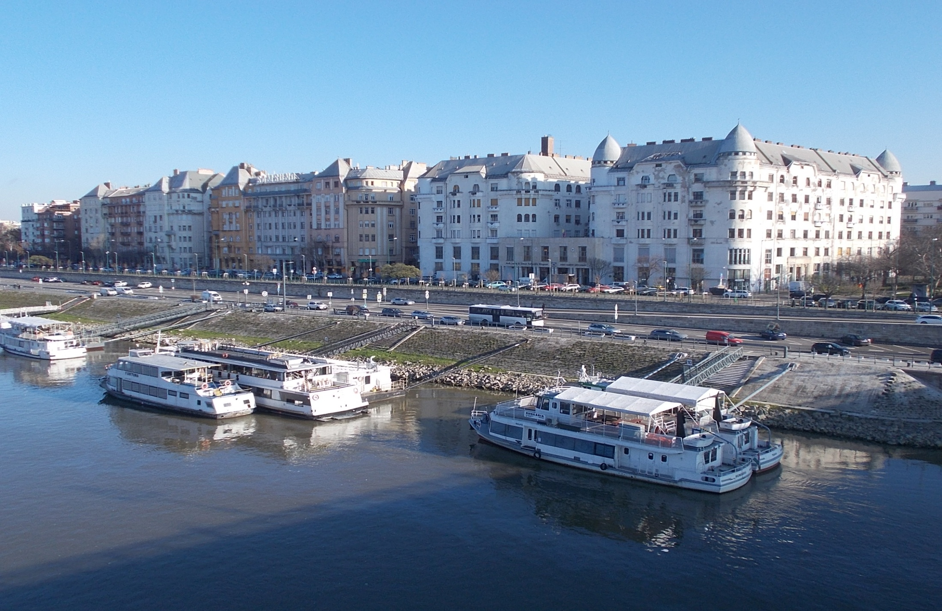
Palatinus-házak
Budapest, Pozsonyi út. 2-18
1911-1912

Slide 31
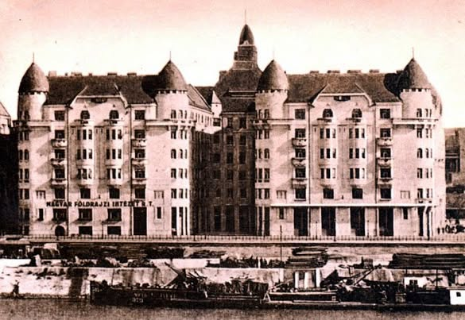
Palatinus-házak
Budapest, Pozsonyi u.
1911-1912.

Slide 32
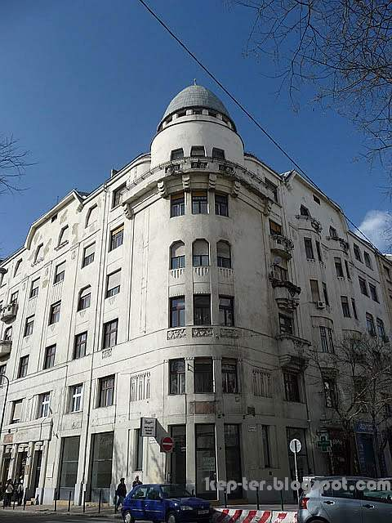
Palatinus-ház a
Margit-híd lábánál

Slide 33
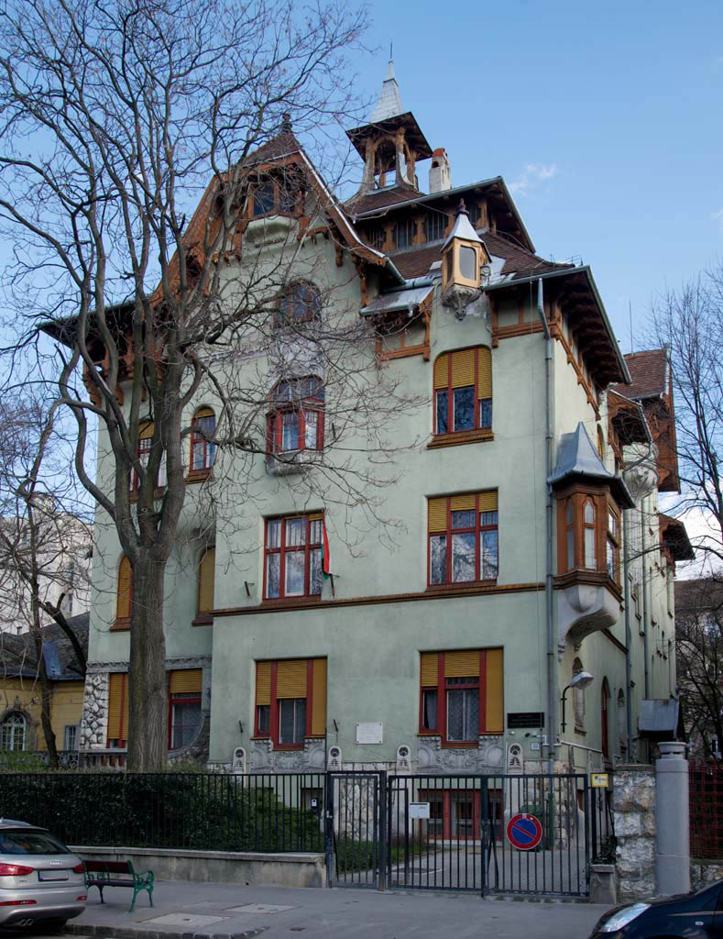
Vidor-ház
Budapest, Városligeti fasor 33.
1905

Slide 34
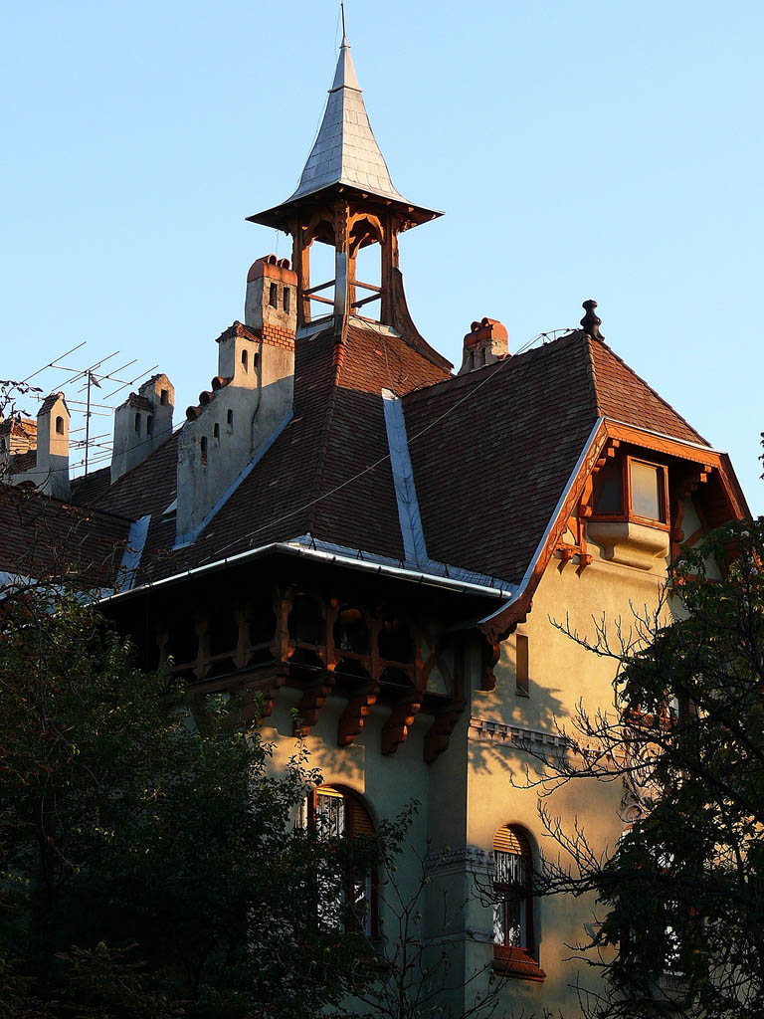
Vidor-ház
Budapest, Városligeti fasor 33.
1905

Slide 35
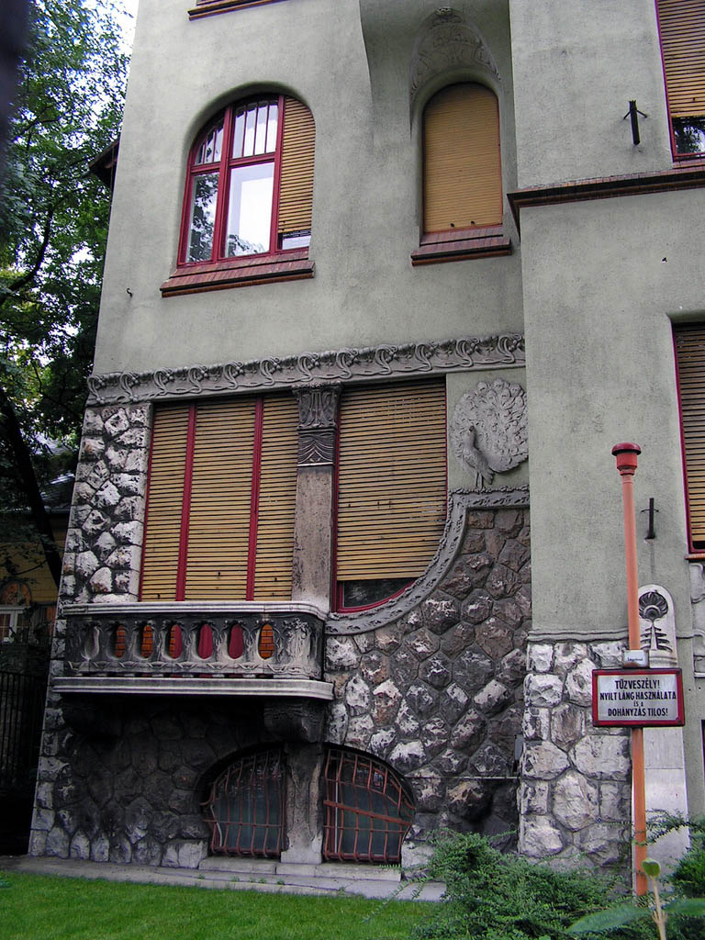
Vidor-ház
(részlet)

Slide 36
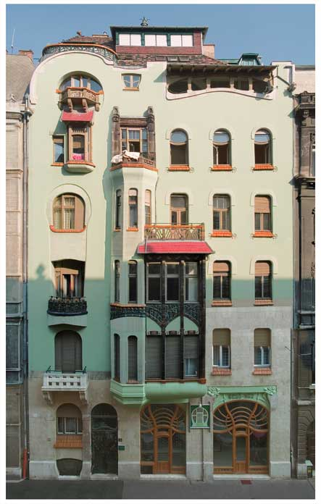
Bedő-ház
Budapest, Honvéd u.3.
1903

Slide 37
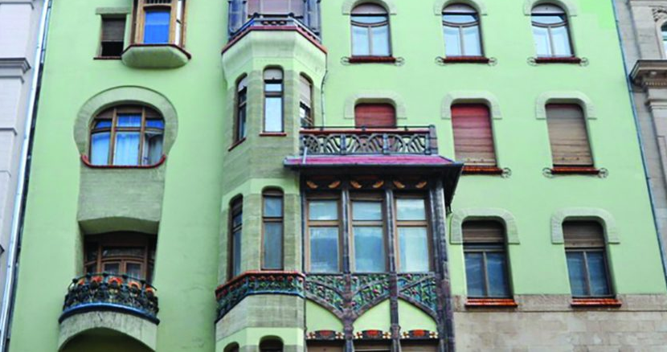
Bedő-ház
(részlet)

Slide 38
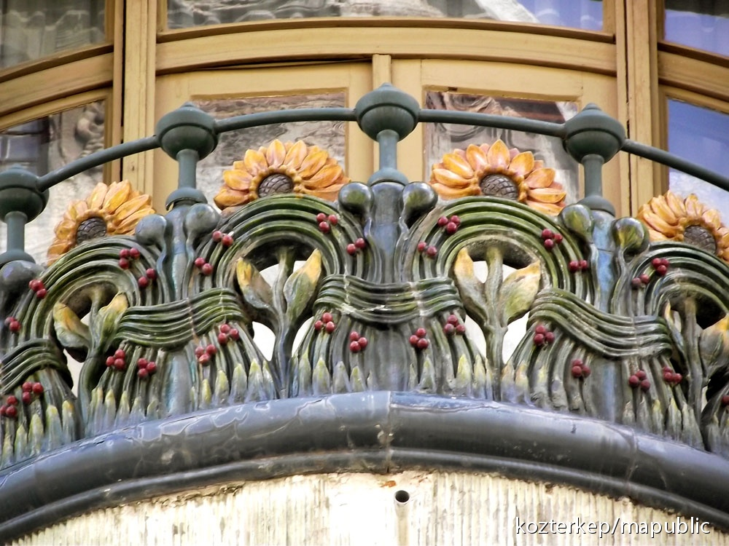
A Bedő-ház épületdíszei

Slide 39
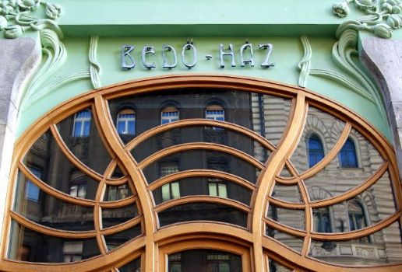
Bedő-ház
(bejárat)

Slide 40
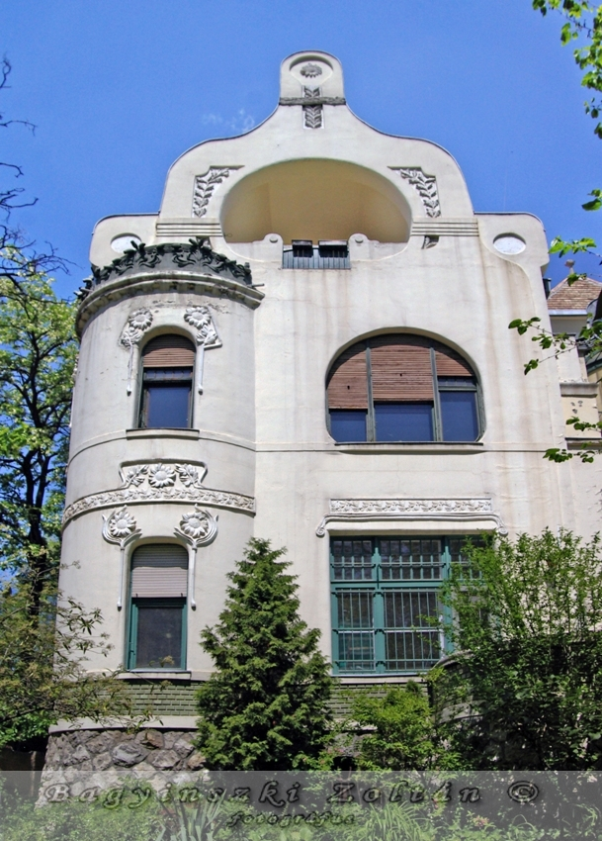
Egger –villa
Budapest ,Városligeti fasor 24.
A villa főhomlokzata
1901-1902

Slide 41
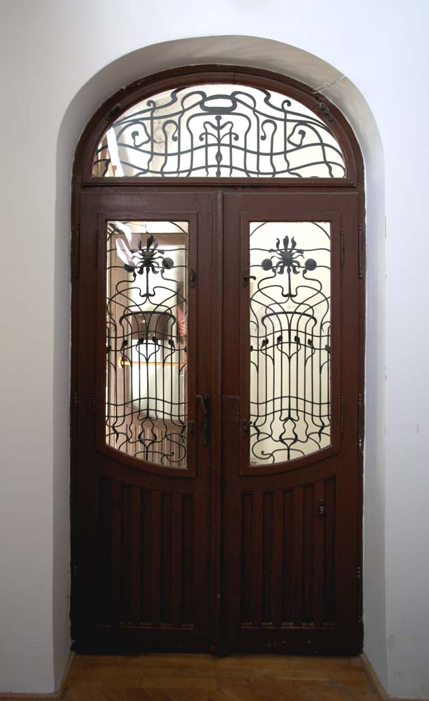
Egger- villa
A villa lépcsőházának bejárata
1901-1902

Slide 42
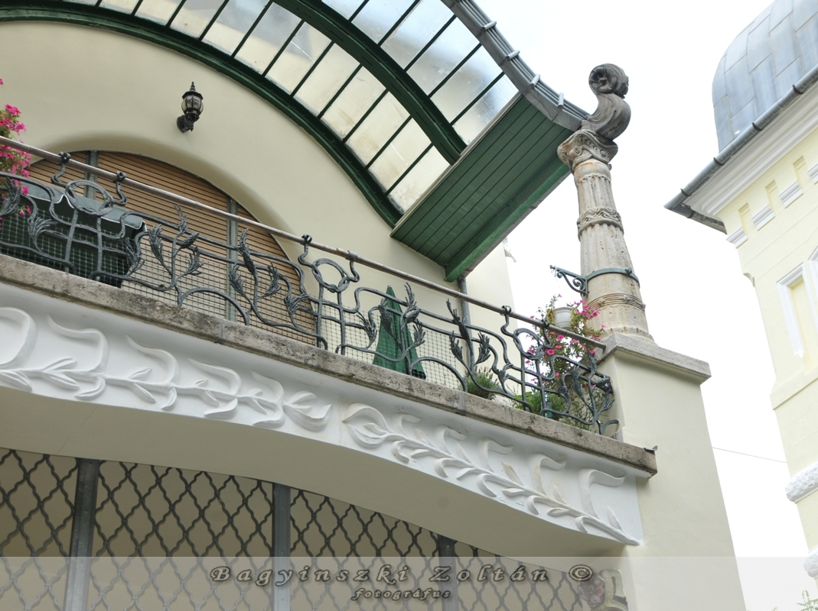
Egger-villa
(részlet)

Slide 43
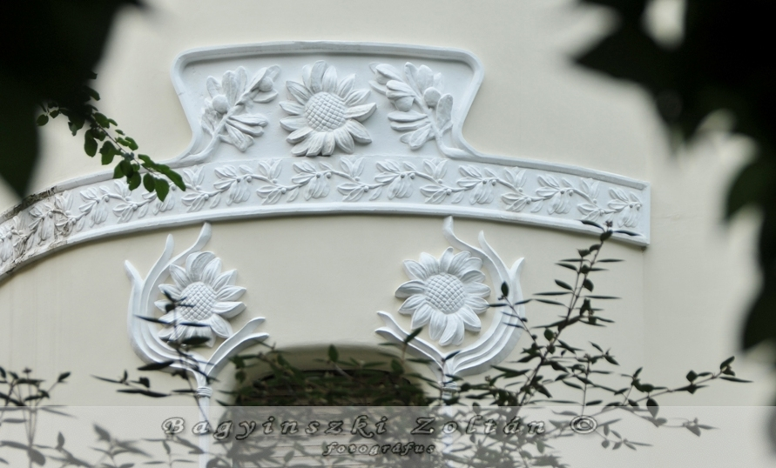
Egger-villa
(részlet)

Slide 44
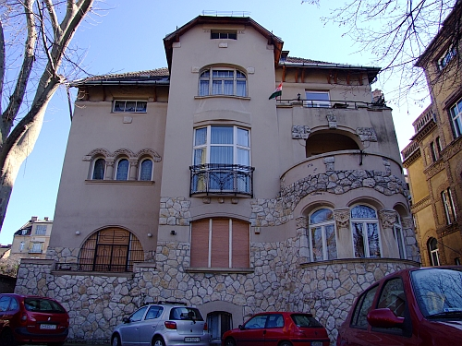
Schwartz-villa
Budapest, Városligeti fasor 23.
1902-1903

Slide 45
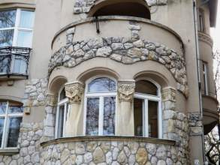
Schwartz-villa
(részlet)

Slide 46
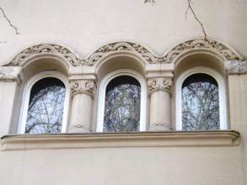
Schwartz-villa
(homlokzati részlet)

Slide 47
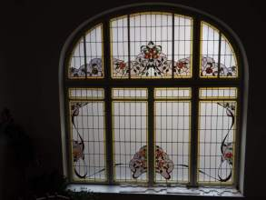
Schwartz-villa
(lépcsőházi ablak)

Slide 48
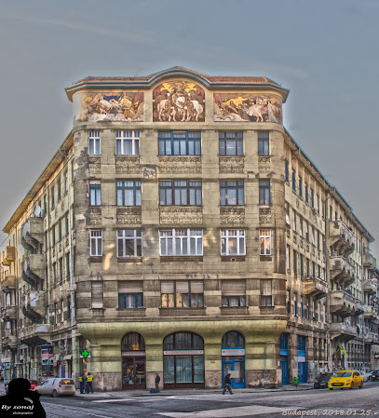
Polgári Serfőzde Bérháza
Budapest, Népszínház u.22.
1906

Slide 49
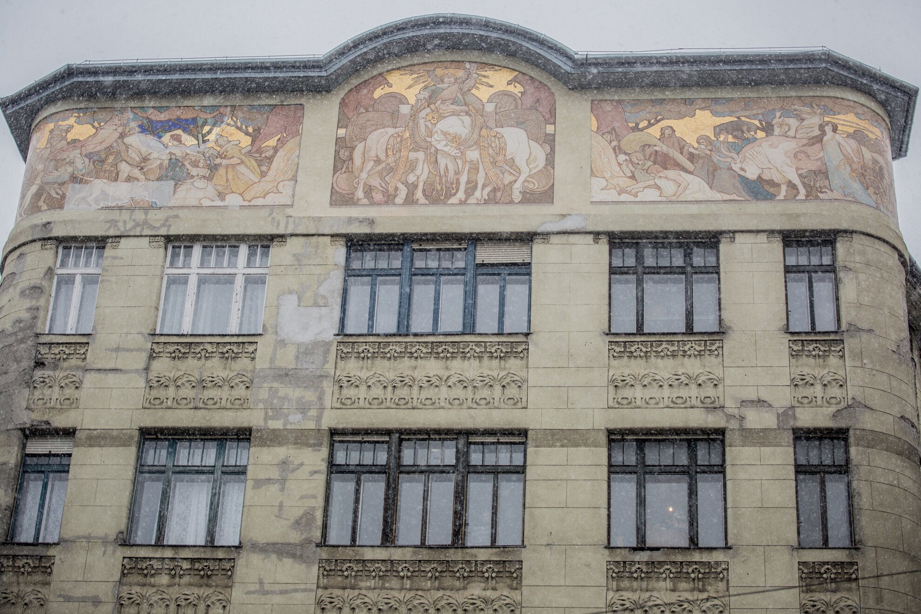

Slide 50
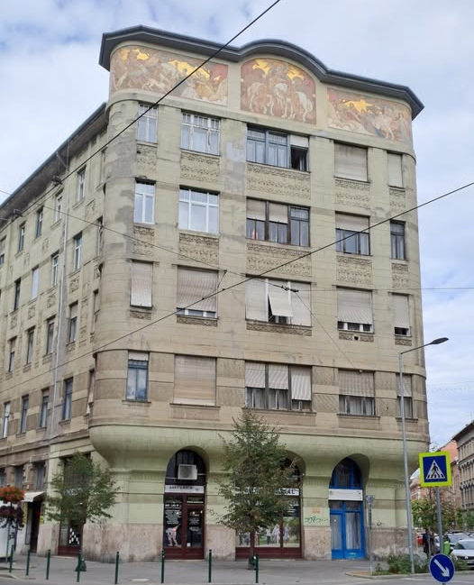
Polgári Serfőzde Bérháza
Budapest, Népszínház u.22.
1906

Slide 51
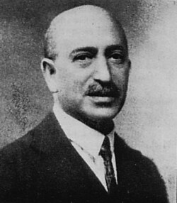
Komor Marcell
(Kohn Marcell)
Pest, 1868 – Sopronkeresztúr, 1944
A nemzeti szecessziós irányzat egyik kiemelkedő
alakja. (Lechner Ödönnel és Jakab Dezsővel együtt)
Diplomáját 1891-ben szerezte a Királyi József
Műegyetemen.
Először Czigler Győzőnél és Hausmann Alajosnál
dolgozott, majd Lechner Ödönnél kapott állást.
Jelentős munkát vállalt az Iparművészeti Múzeum
belső terének kialakításában,és a Földtani Intézet első díjas tervének elkészítésében.
1897-ben közös irodát nyitott Jakab Dezsővel, melyet 1923-ig működtettek.
Társával több pályázatot nyertek. Többek között
lakóépületeket,szállodát,zsinagógát,kultúrpalotát,
városházát és egyéb épületeket terveztek.
1901-ben ő alapította a kéthetente megjelenő
Vállalkozók Lapját,melybe rendszeresen publikált.
1944-ben Komor Marcellt elhurcolták,és a mai
Ausztria területén lévő Sopronkeresztúron megölték.

Slide 52
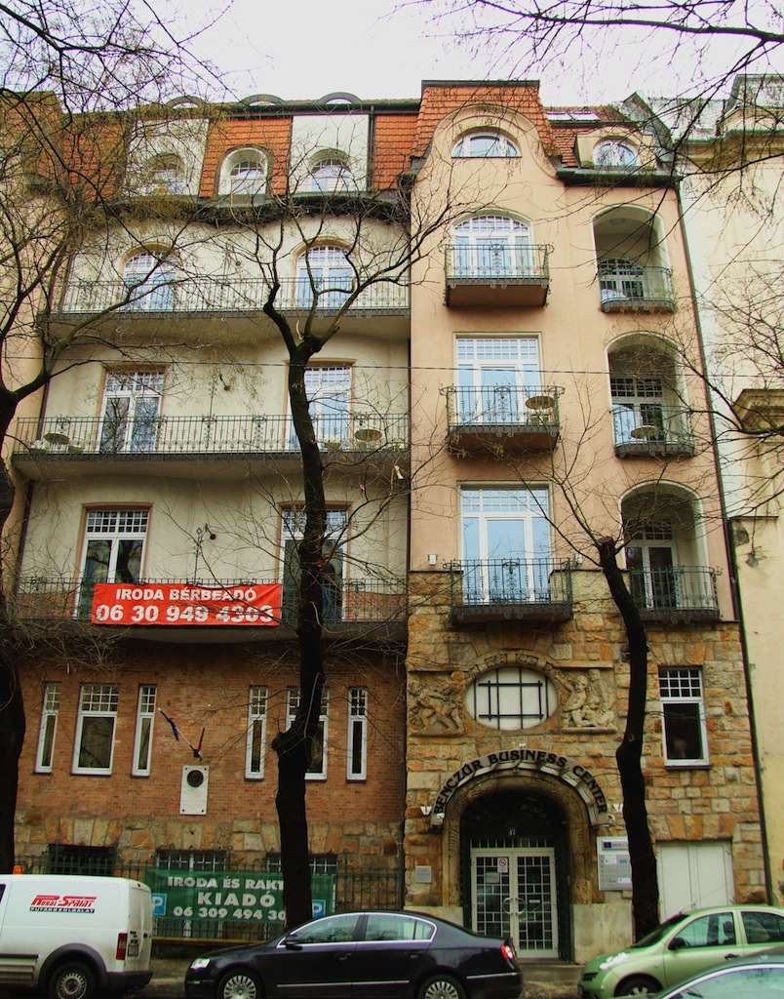
Komor Marcell
Jakab Dezső
Liget szanatórium
Budapest, Benczúr u.47.
1908-1909

Slide 53

Az épület homlokzati része
Korabeli fénykép

Slide 54


Slide 55


Slide 56

Az egykori Liget szanatórium Zsolnay díszei

Slide 57

Az épület bejárati
része

Slide 58

Komor Marcell
Jakab Dezső
Palace szálló
Budapest,Rákóczi u.43.
1911

Slide 59

Komor Marcell
Jakab Dezső
Palace szálló
1911

Slide 60
Palace szálló

Slide 61


Slide 62


Slide 63


Slide 64

Bérpalota
Budapest, Csengery u.76.
1900

Slide 65


Slide 66


Slide 67


Slide 68
Spiegel Frigyes
Pest,1866- Budapest,1933.
Apja Spiegel Móric magántisztviselő, anyja Hirschl Paulina, felesége Neumann Jolán a világhírű matematikus-fizikus Neumann János nagynénje.
1887-ben szerzett építészmérnöki diplomát a Magyar Királyi József Műegyetemen. Ezt követően Freund Vilmosnál kezdett dolgozni.
- Részt vett a budapesti Kozma utcai izraelita temető halottasházának tervezésében.
- Iparművészeti tervezéssel ( bútor) is foglalkozott.
1885-ben Weinréb Fülöppel nyitott építészeti irodát, akivel számos bérházat terveztek együtt.
- Spiegel Maison Moderne néven bútorszalont nyitott az egykori Király Bazárban. Bútor-
terveit nemzetközi szinten is elismerték.
- 1902-ben a Magyar Építőművészek Szövetsége egyik alapító tagja, 1914-1917 között
elnöke.
- 1912-ben nyitotta meg a Dáma asszonyi ékességek boltját. (exkluzív ékszerek,kiegészí -
tők)
- 1919-ben a Tanácsköztársaság alatt az Országos Lakásépítési Tanács tagja,emiatt később
emigrálni kényszerül. 1923-ban térhet vissza Budapestre. Élete utolsó 10 évében 1933-ig a
fővárosban élt és alkotott. Ekkor már a letisztultabb Art deco stílus felé fordult. Ebben benne volt a megváltozott gazdasági helyzethez való alkalmazkodás is.
Ez utóbbi időszakban Kovács Endrével társulva modern villák tervezésébe kezdett.
1933 .február. 26-án halt meg.

Slide 69

Lindenbaum-ház
Budapest
Izabella u.94.
1896-1897

Slide 70

Lindenbaum-ház
(részlet)

Slide 71

Lindenbaum-ház
(részlet)

Slide 72


Slide 73

Schanzer- villa
Budapest, Andrássy u.101.
1908

Slide 74

Schanzer- villa
Helyreállításának éve
2016-2018
Ma a Magyar Művészeti Akadémia
Elnökségi Székháza

Slide 75

Lakóház
Budapest,Üllői u.21.
Spiegel Frigyes
Weinréb Fülöp
1898

Slide 76




Tavasz
Nyár
Tavasz
Ősz
Tél

Slide 77


Slide 78

Lakóház
Budapest, Bajcsy-Zsilinszky u.63.
Spiegel Frigyes
Weinréb Fülöp
1897

Slide 79

Lakóház
Budapest,Bajcsy-Zsilinszky u.63.
( részlet)
1897

Slide 80


Slide 81

Lakóház
Budapest,Bajcsy-Zsilinszky u.63.
(részlet)
1897

